Slide 1
ОПТИЧКИ ИЛУЗИИ

Slide 2
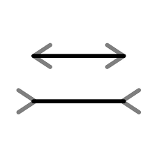
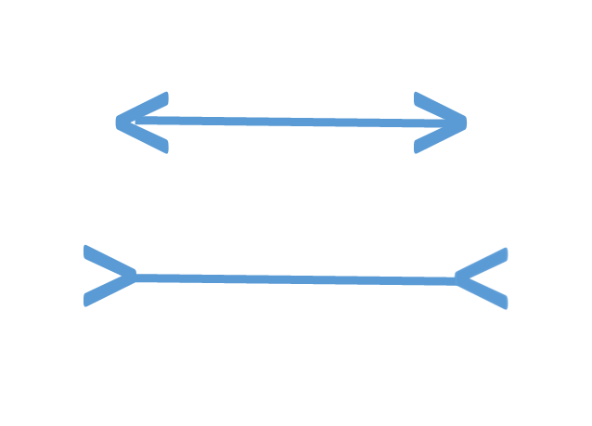
КОЈА ЛИНИЈА Е ПОГОЛЕМА?

Slide 3

КОЈА ЦЕНТРАЛНА TOЧКА Е ПОГОЛЕМА?

Slide 4
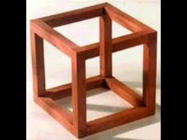
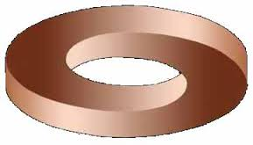
ШТО Е НАПРЕД А ШТО Е ПОЗАДИ?

Slide 5
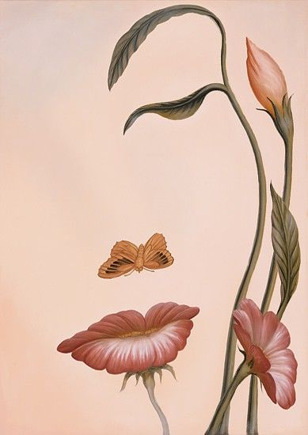
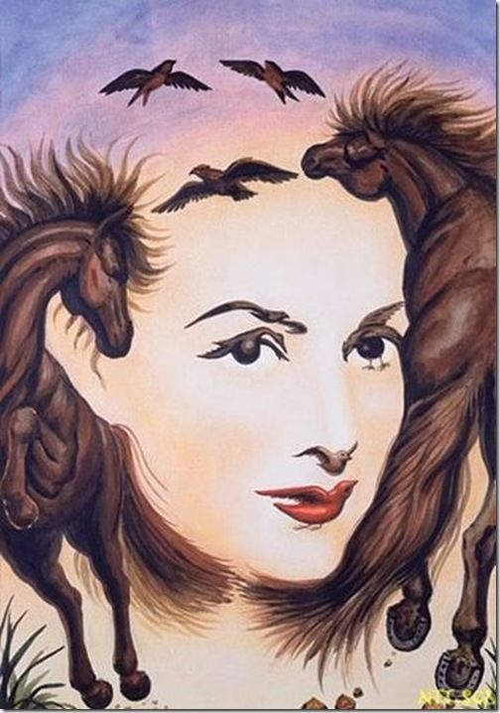
ШТО ГЛЕДАШ НА СЛИКИТЕ?

Slide 6
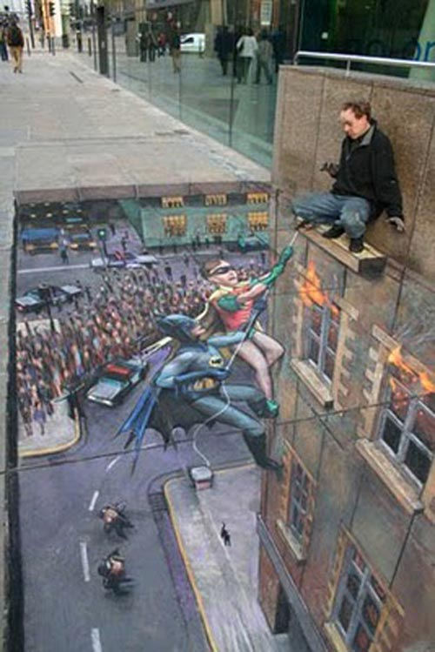
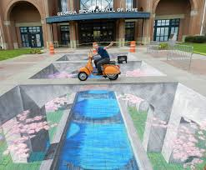
ДАЛИ СЕ НАД ПРОВАЛИЈА ИЛИ НА ПЛОЧНИК?

Slide 7
ВО КОГО ГЛЕДА ДЕВОЈКАТА?

Slide 8
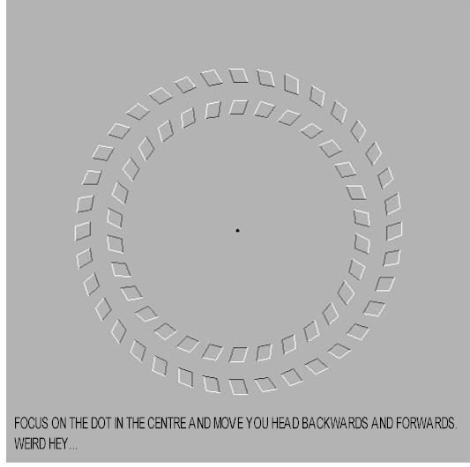
ГЛЕДАЈ ВО ТОЧКАТА ВО ЦЕНТАРОТ И ДВИЖИ ЈА ГЛАВАТА НАПРЕД НАЗАД! ШТО СЕ СЛУЧУВА?

Slide 9
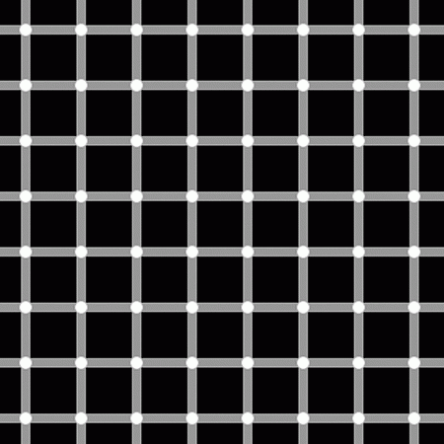
ДАЛИ ТОЧКИТЕ ВО ПРЕСЕКОТ НА ЛИНИИТЕ СЕ БЕЛИ ИЛИ ЦРНИ?

Slide 10
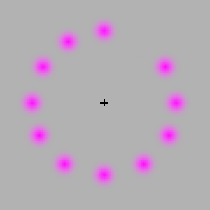
ГЛЕДАЈ ВО ЦЕНТАРОТ НА КРУГОТ ОБЕЛЕЖАН СО +.
КОЈ БОЈА Е ТОЧКАТА ШТО СЕ ДВИЖИ?
ШТО СЕ СЛУЧИ СО ВИОЛЕТОВИТЕ ТОЧКИ?

Slide 11
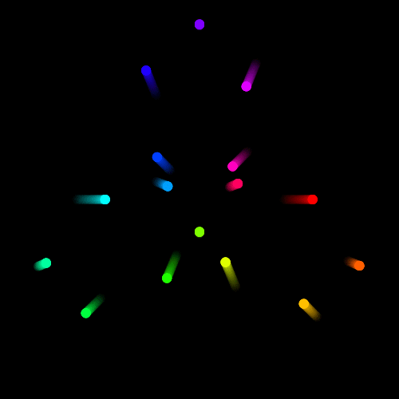
ДАЛИ ТОЧКИТЕ СЕ ДВИЖАТ ВО КРУГ?
СКОНЦЕНТРИРАЈ СЕ НА БИЛО КОЈА ТОЧКА И СЛЕДИ И ГО ДВИЖЕЊЕТО!
ДАЛИ И ПОНАТАМУ МИСЛИШ ДЕКА ТОЧКИТЕ СЕ ДВИЖАТ ВО КРУГ?

Slide 12
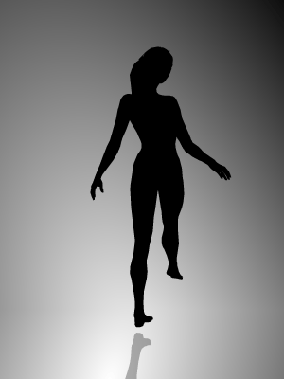
ДАЛИ ДЕВОЈКАТА СЕ ВРТИ НА ЛЕВО ИЛИ НА ДЕСНО?

Slide 13
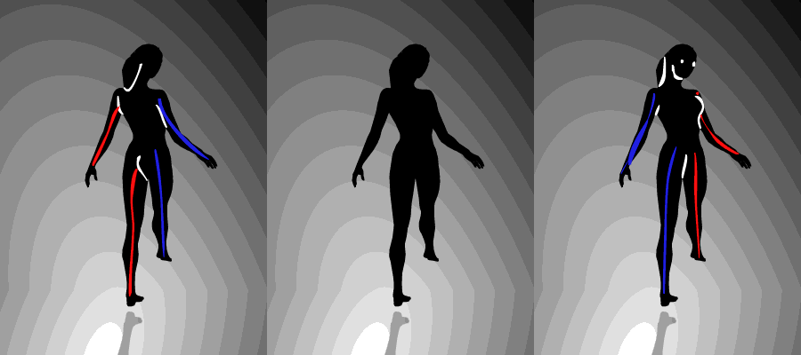
ШТО МИСЛИШ СЕГА?

Slide 14
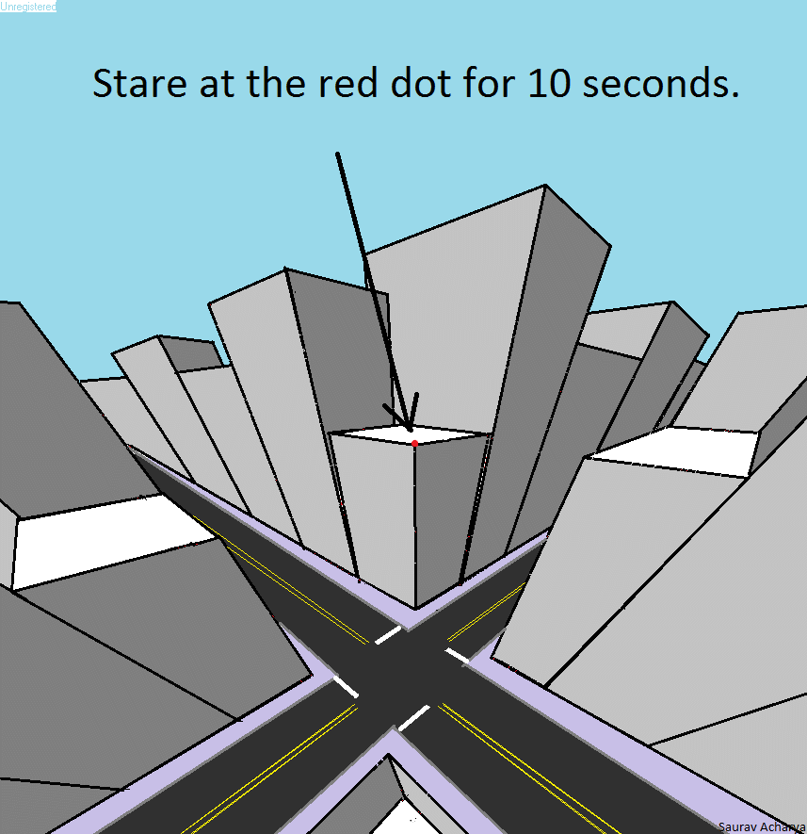
ГЛЕДАЈ 10 СЕКУНДИ ВО ЦРВЕНАТА ТОЧКА!
ШТО СЕ СЛУЧИ ОТКАКО ГИ СНЕМА БОИТЕ?

Slide 15
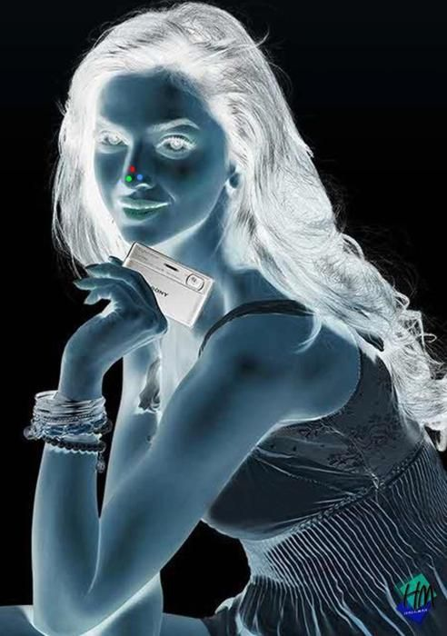
ГЛЕДАЈ 30 СЕКУНДИ ВО ЦРВЕНАТА ТОЧКА НА НОСОТ НА ДЕВОЈКАТА, ПОТОА ПОГЛЕДНИ ВО ПРАЗНАТА РАМКА И ТРЕПКАЈ!
ШТО ГЛЕДАШ?

Slide 16

ГЛЕДАЈ 30 СЕКУНДИ ВО ЧЕТИРИТЕ ТОЧКИ, ПОТОА ПОГЛЕДНИ ВО ПРАЗНАТА РАМКА И ТРЕПКАЈ!
ШТО ГЛЕДАШ?

